Slide 1
Interaktive systemer
Pierre Lison
plison@nr.no
IN2110: Språkteknologiske metoder
27. april 2022
Notes:
And Pierre Lison at NR

Slide 2
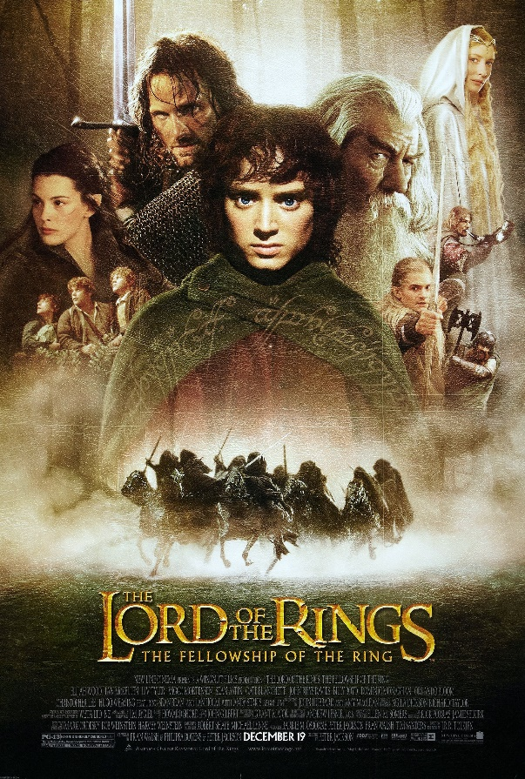
Oblig 2b
2 deler:
MT: Oversettelseseksperimenter med filmtekstinger fra Ringenes Herre (tysk → engelsk)
Interaktive systemer: utvikling av en veldig enkel, datadrevet praterobot (trent på filmtekstinger)
Oppgaven skal publiseres i de neste dagene
Innleveringsfrist: 16. mai
2

Slide 3
Plan for i dag
Introduksjon
Hva er en samtale?
Prateroboter
Regelbaserte systemer
IR og seq2seq modeller
Intentgjenkjenning
Dialogstyring
Etiske betrakninger
3

Slide 4
Plan for i dag
Introduksjon
Hva er en samtale?
Prateroboter
Regelbaserte systemer
IR og seq2seq modeller
Intentgjenkjenning
Dialogstyring
Etiske betrakninger
4

Slide 5
Dialogsystemer?
Hvorfor?
Brukervennlig: du trenger bare å kunne snake/skrive!
Kan utrykke komplekse forespørsler
For talebaserte systemer: berøringsfri grensesnitt (viktig for f.eks. bilkjøring)
= dataprogrammer ("bots") utviklet til å samhandle med mennesker ved hjelp av (talte eller tekstbaserte) naturlige språk
Dialogsystem
brukerytring
maskinytring
5

Slide 6
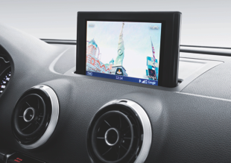
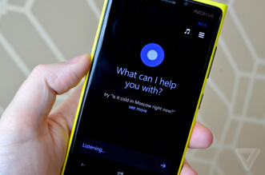
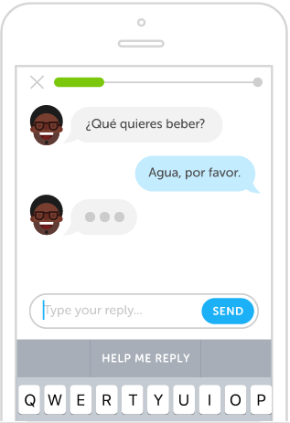
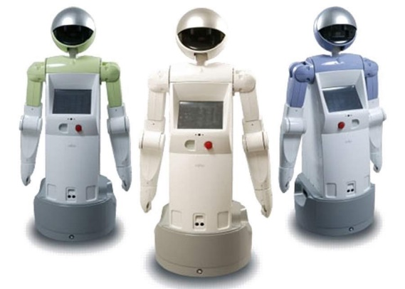
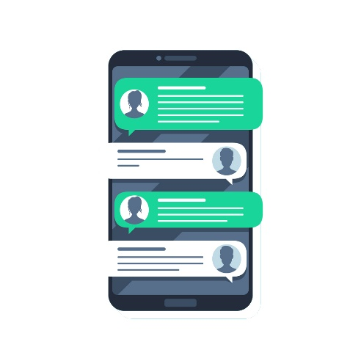
Anvendelser
Stemmebasert navigering og styring i bilen
Virtuelle assistenter (Siri, Cortana, osv.)
Smarthusprodukter
Tjenesteroboter
Lærings platformer
Prateroboter
6

Slide 7
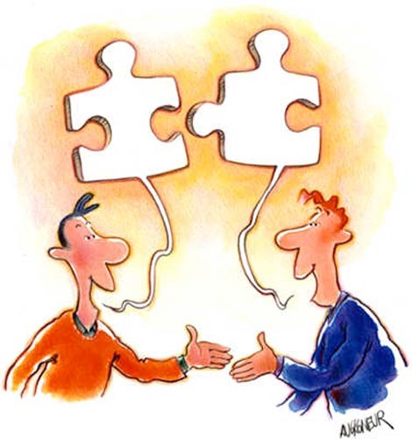
Plan for i dag
Introduksjon
Hva er en samtale?
Prateroboter
Regelbaserte systemer
IR og seq2seq modeller
Intentgjenkjenning
Dialogstyring
Etiske betrakninger
7

Slide 8
Turtaking (turn-taking)
Deltakerne i dialog tar turer:
En tur = et kontinuerlig bidrag fra en samtalepartner
Turtaking er en beskrivelse av hvordan ordet fordeles mellom samtalepartnere
Overraskende flytende i dagligdagssamtaler
Forsøk på å minimere både tomrom (ingen som snakker) og overlapp (flere som snakker over hverandre)
Intervallet mellom turer er rundt 250 ms
[Duncan (1972): «Some Signals and Rules for Taking Speaking Turns in Conversations», in Journal of Personality and Social Psychology]
8

Slide 9
Turtaking
Hvordan er turer tildelt (tatt/frigitt)?
Ulike markører:
Komplett syntaktisk/semantisk enhet?
Dialogstruktur (hilsen → hilsen, spørsmål → svar osv.)
Intonasjon (fallende intonasjon signaliserer ofte at turen er ferdig)
Ikke-verbale signaler som blikk, gester
Markører for stillhet og nøling som "eh" (utfylte pauser ≠ fylte pauser)
Sosiale konvensjoner
9

Slide 10
Eksempel av turtaking
Person 1: | han vil bo i skogen ?
Person 2: | # altså hvis jeg hadde kommet og sagt " skal vi flytte i skogen ? " så hadde han sagt ja
Person 1: | mm
Person 2: | men jeg vil ikke bo i skogen
Person 1: | nei det skjønner jeg
Person 2: | så vi må jo finne et sted som er mellomting og det jeg vil ikke bo utpå landet # i hvilken som helst (uforståelig) ...
Person 1: | * men det kommer jo an på hvor i skogen da
[«Norske talespråkskorpus - Oslo delen» (NoTa), samlet og annotert av Tekstlaboratoriet]
10

Slide 11
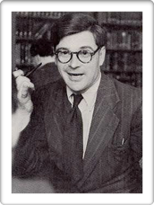
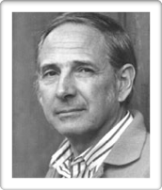
Språkhandlinger
Hver ytring er en handling utført av taleren
Taleren har et spesifikt mål (som kanskje "bare" er å etablere eller opprettholde et sosial kontakt med samtalepartnere)
Ytringer leder til bestemte virkninger på samtalepartnere (eller på verden forøvrig)
«Språk som handling» -perspektiv
J.L. Austin (1911-1960)
språkfilosof
J. Searle (1932, - )
språkfilosof
[J. L. Austin (1955), How to do things with words.]
11

Slide 12
Språkhandlinger
Morens reaksjonen har et bestemt formål, nemlig å formidle hennes forbauselse/sinne og stoppe Calvin
Spørsmålet hennes leder til bestemte virkninger:
En psykologisk reaksjon fra Calvin (overraskelse)
+ en virkning på selve verdenen (Calvin stopper)
12
Notes:
12

Slide 13
Searles taksonomi
Assertives : committing the speaker to the truth of a proposition. E.g.: «Eksamen vil finne sted 3. juni»
Directives: attempts by the speaker to get the addressee to do something. E.g. : «Kan du rydde opp soverommet ditt?»
Commissives: committing the speaker to some future course of action. E.g.: «Jeg lover deg å rydde opp rommet mitt».
Expressives: expressing the psychological state of the speaker. E.g.: «Takk for at du ryddet opp rommet ditt».
Declaratives: bringing about a different state of the world by the utterance. E.g.: «Du er sparket.».
For norske termer: https://ndla.no/subject:1:b9e86c43-93b8-49e9-81af-09dbc7d79401/topic:2:193544/topic:2:82776/resource:1:82785
13

Slide 14
Grounding
Kunnskap fra person A
Dialog er et samarbeid mellom deltakerne i samtalen
Trenger å sikre gjensidig forståelse – "vi er på samme linje"
Gradvis utvidelse og berikelse av vår "common ground"
"common ground" = kunnskap som er felles for samtaledeltakerne
Kunnskap fra person B
Common
ground
[H. H. Clark and E. F. Schaefer (1989), «Contributing to discourse», in Cognitive Science]
14

Slide 15
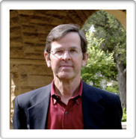
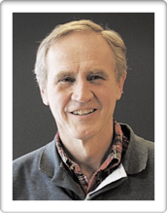
Grounding
Grounding betegner prosessen av å gradvis utvide vår "common ground" i løpet av samtalen
Bred register av signaler og strategier
Flere nivåer
Kontakt (oppmerksomhet overfor partneren)
Oppfatning av ytringen
Forståelse av ytringen
Holdninger (enighet, empati osv.)
Herbert H. Clark
psykolingvist
[Jens Allwood (1992), «On discourse cohesion», in Gothenburg papers in Theoretical Linguistics.]
Jens Allwood lingvist
15

Slide 16
Grounding actions
Backchannels: «uh-uh», «mm», «ja»
Eksplisitte tilbakemeldinger: «ja det skjønner jeg»
Implisitte tilbakemeldinger: A: «Jeg ønsker å fly til Roma» → B: «På onsdag er det to flyvninger til Roma: ... »
Klarifiseringsstrategier: «Mente du til Roma eller til Goa?", "Kan du bekrefte at … "
Fiksingsstrategier: «OK, dere ønsker altså ikke å fly til Goa. Hvor ønsker dere å fly da?"
16

Slide 17
Eksempel av grounding
Person 1: | vi vasker den hver dag vi # vi har mopp
Person 2: | mm ## ja det er fort og faren til M27 legger nytt teppe han # det er gjort på to timer ## så det er fort gjort
Person 1: | ja ## da er ikke noe sak
Person 2: | vi har skifta teppe tre ganger allerede han gjør det gratis
Person 1: | hæ ?
Person 2: | vi har skifta teppe tre ganger og # han han ...
Person 1: | * jeg skjønner ikke hvorfor dere har teppe
Person 2: | jeg syns det var rart jeg òg # men e # (sibilant)
[«Norske talespråkskorpus - Oslo delen» (NoTa), samlet og annotert av Tekstlaboratoriet]
17

Slide 18
Eksempel av grounding (2)
Person 1: | e # nei det er ikke mange
Person 2: | ja * nei
Person 1: | men heldigvis så var ikke Petter Rudi tatt ut denne gangen da
Person 2: | ja # jeg skjønner ikke hva han skal på landslaget å gjøre
Person 1: | * nei han har ingen ting på landslaget
Person 2: | nei # definitivt
Person 1: | å gjøre # han er ubrukelig
Person 2: | * moldensere
Person 1: | hm?
Person 2: | ja disse moldenserne
Person 1: | en gang til?
Person 2: | disse moldenserne
Person 1: | * å ja (fremre klikkelyd) # unnskyld # jeg hørte ikke hva du sa
Implisitt tilbakemelding (gjentakelse av landslaget)
klarifisering
[«Norske talespråkskorpus - Oslo delen» (NoTa), samlet og annotert av Tekstlaboratoriet]

Slide 19
Plan for i dag
Introduksjon
Hva er en samtale?
Prateroboter
Regelbaserte systemer
IR og seq2seq modeller
Intentgjenkjenning
Dialogstyring
Etiske betrakninger
19

Slide 20
Grunnarkitektur
Brukerens "intent"
NLU (Natural Language Understanding)
Generation / response selection
inngangssignal
(brukerytring)
utgangssignal
(maskinytring)
Bruker
20

Slide 21
Regelbaserte systemer
Pattern-action rule:
For eksempel:
[eksempel fra D. Jurafsky]
21

Slide 22
IR modeller
Alternativ: bruke en datadrevet tilnærming og svare brukeren basert på et dialogkorpus
Prosedyren:
Gitt en brukerinngang q, finn ytringen t i dialogkorpuset som ligner mest på q
Så returner som svar enten (a) selve t eller (b) ytringen som følger t i korpuset
22

Slide 23
IR modeller
Hvordan kan vi bestemme hvilken ytring t fra korpuset «ligner mest» på inputytringen q?
Cosine similarity mellom vektorer
Vektorene kan være TF-IDF vektorer (hvor hver ytring tilsvarer et eget "dokument")
Eller embeddings beregnet fra et nevralt nettverk
23

Slide 24
Eksempel
TF vektorer:
Korpuset:
hei !
hei ! har du det bra ?
ja , hva med deg ?
bare bra
har du spist ?
ja
bare | bra | deg | det | du | ja | har | hei | hva | med | spist | , | ! | ?
 |  |  |  |  |  |  | 1 |  |  |  |  | 1
 | 1 |  | 1 | 1 |  | 1 | 1 |  |  |  |  | 1 | 1
 |  | 1 |  |  | 1 |  |  | 1 | 1 |  | 1 |  | 1
1 | 1
 |  |  |  | 1 |  | 1 |  |  |  | 1
 |  |  |  |  | 1
24

Slide 25
Eksempel
TF-IDF vektorer:
Korpuset:
hei !
hei ! har du det bra ?
ja , hva med deg ?
bare bra
har du spist ?
ja
bare | bra | deg | det | du | ja | har | hei | hva | med | spist | , | ! | ?
 |  |  |  |  |  |  | .48 |  |  |  |  | .48
 | .48 |  | .78 | .48 |  | .48 | .48 |  |  |  |  | .48 | .48
 |  | .78 |  |  | .48 |  |  | .78 | .78 |  | .78 |  | .48
.78 | .48
 |  |  |  | .48 |  | .48 |  |  |  | .78
 |  |  |  |  | .48
Ny brukerinput q: "går det bra med deg?"
TF-IDF vektor:
 | .48 | .78 | .78 |  |  |  |  |  | .78 |  |  |  | .48
25

Slide 26
Eksempel
bare | bra | deg | det | du | ja | har | hei | hva | med | spist | , | ! | ?
 |  |  |  |  |  |  | .48 |  |  |  |  | .48
 | .48 |  | .78 | .48 |  | .48 | .48 |  |  |  |  | .48 | .48
 |  | .78 |  |  | .48 |  |  | .78 | .78 |  | .78 |  | .48
.78 | .48
 |  |  |  | .48 |  | .48 |  |  |  | .78
 |  |  |  |  | .48
0
1.07
1.45
0.23
0
0
0
0.50
0.56
0.17
0
0
 | .48 | .78 | .78 |  |  |  |  |  | .78 |  |  |  | .48
26

Slide 27
Eksempel
Korpuset:
hei !
hei ! har du det bra ?
ja , hva med deg ?
bare bra
har du spist ?
ja
0
0.50
0.56
0.17
0
0
→ Det betyr at ytringen som ligner mest på q er ytringen 3: "ja, hva med deg?"
... og at systemet kan velge som respons ytringen som kommer rett etter 3
Ny brukerinput q: "går det bra med deg?"
Respons fra systemet: "bare bra"
27

Slide 28
Seq2seq modeller
IR modeller kan kun velge ytringer fra korpuset
Seq2seq modeller kan generere nye ytringer, ord for ord
Veldig lik modellene brukt for maskinoversetelse
Skritt 1: konvertere brukerytringen til en vektor (encoding)
Skritt 2: generere svaret ord for ord (decoding)
[Bildet fra Deep Learning for Chatbots: Part 1]
28

Slide 29
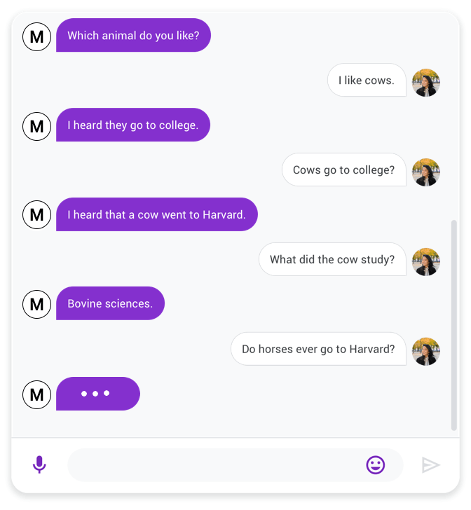
Eksempel fra "Meena" (Google)
Seq2seq modeller:
Kan produsere helt «nye» svar
Vanskelig å «styre» (hva kommer systemet til å svare, og hvorfor?)
+
-
https://ai.googleblog.com/2020/01/towards-conversational-agent-that-can.html
29

Slide 30
Hybride arkitekturer
Natural language understanding (NLU)
Generation / response selection
Mange prateroboter utviklet av/for virksomheter tar i bruk en hybrid arkitektur hvor:
NLU-komponenten er trent fra markerte data (klassifiseringsproblem: koble brukerytringen til dets intent)
Svarene er forhåndsskrevet av utvikleren

Slide 31
Intentgjenkjenning
Definert fra en liste forhåndsdefinerte kategorier (muligens med argumenter, ofte kalt slots)
Input: selve brukerytringen (+ kontekst)
Output: intent (= hva brukeren forsøker å oppnå)
Intent=
GetInfoOpenHours(RecyclingStation)
Intent recognition
Response selection
"When is the recycling station open?"
"The recycling station is open on weekdays from 10 to 18"

Slide 32
Plan for i dag
Introduksjon
Hva er dialog?
Prateroboter
Regelbaserte systemer
IR og seq2seq modeller
Intentgjenkjenning
Dialogstyring
Etiske betrakninger
32

Slide 33
Dialogstyring
Language
Understanding
Generation / response selection
Begrensning av prateroboter: ofte ingen/lite "minne" av samtalehistorikk (utover den gjeldende ytringen)
Vanskelig å skalere til mer kompliserte interaksjoner, hvor samtalen kan utfolde seg på mange "turer"
33

Slide 34
Dialogstyring
Dialogstyring
Dialogtilstand
Language
Understanding
Generation / response selection
= Tar ansvar for flyten av samtalen over tid
Styre turtakingen
Sikre gjensidige forståelse ("grounding")
Oppdatere representasjonen av dialogtilstanden jevnlig
Finne ut hva systemet bør si eller gjøre på et vist tidspunkt
34

Slide 35
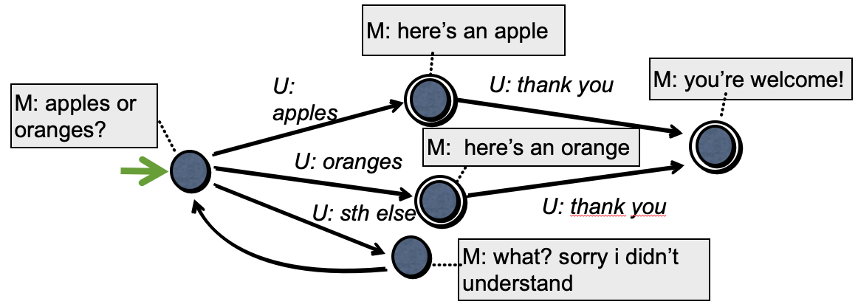
Endelige tilstandsmaskiner
Enkleste dialogstyringsmetode: endelig tilstandsautomata
Hver node representerer en spesifikk dialogtilstand, og er assosiert med en systemrespons
Hver kant representer en mulig svar fra brukeren, og brukes til å bevege systemet fra tilstand til tilstand

Slide 36
Interaksjonsstyl
Begrensninger ved endelige tilstandsmaskiner og lignende metoder:
Stiv, repetitiv (og ofte irriterende) adferd
Ikke egnet til å handtere støy og usikkerhet
Ingen bruker- eller domenetilpasning
“Saturday night live” sketch comedy, 2005
Begrenset til et mål ... men reelle interaksjoner er avveininger mellom ulike (konkurrerende) hensyn
36

Slide 37
Datadrevet dialogsstyring
Løsning: automatisk optimere dialogstyring ut fra erfaringer samlet av systemet
Bruker
Ofte basert på reinforcement learning
"Erfaringer" = samtaler med enten ekte eller simulerte brukere
Samtaler er belønnet med positive og negative tilbakemeldinger (rewards)
Dessverre ikke tid til å beskrive slike modeller i dag!
Reward
Brukerinput
Respons fra systemet
System
37

Slide 38
Plan for i dag
Introduksjon
Hva er en samtale?
Prateroboter
Regelbaserte systemer
IR og seq2seq modeller
Intentgjenkjenning
Dialogstyring
Etiske betrakninger
38

Slide 39
Etiske betrakninger
Maskinlærings kan gjenskape (og noen ganger forsterke) skjevheter som oppstod i treningsdataene
Hatytringer, fordommer, krenkende språk, kjønnsskjevhet, osv.
Hvordan beskytte brukerens personvern?
Forsterker virtuelle assistenter kjønnsstereotyper?
Hvordan unngå at prateroboter brukes til å bedra folk?
«Nei Siri, det kan du ikke si!», https://blogg.forskning.no/akademiet-for-yngre-forskere
39

